Slide 1
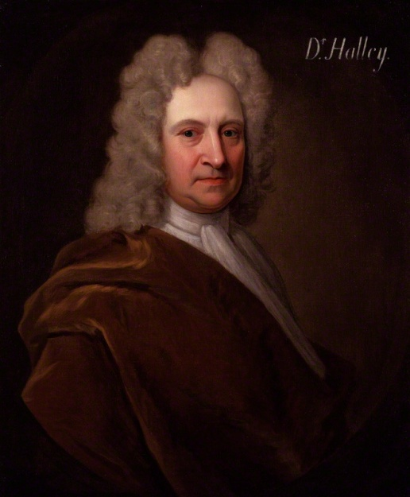
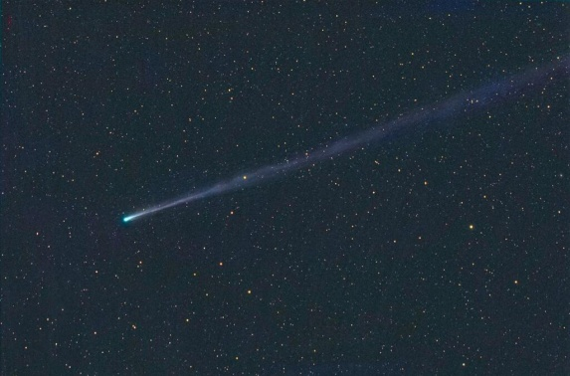
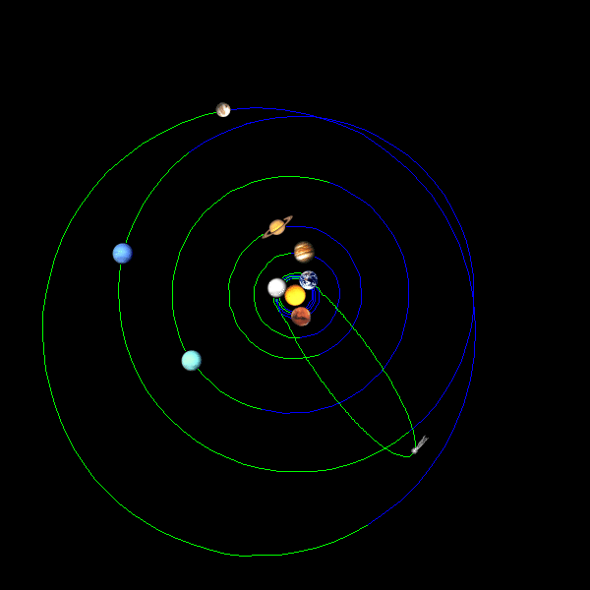
Halley Nom au complet: Edmond Halley Nationalité: Anglais Période de temps: 1656 à 1747 Découverte comète À retenir: Prédiction 76 ans De quoi est fait une comète?: glace et roche Que pensait-on avant en voyant une comète? : mauvais présage Que fait une comète?: tourne autour d’une étoile Explique sa trajectoire: Que se passe-t-il avec sa queue? : Elle dégel

